Slide 1
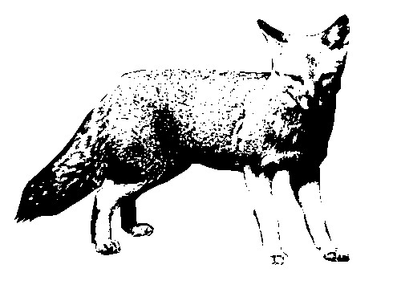
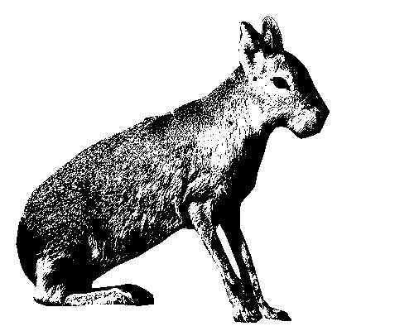
Sistemas de Monitoreo con HTML5
SciPyCon Argentina 2013
Nahuel Defossé

Slide 2
Proyecto de I+D
Las filminas siguientes son un resumen del estado del proyecto de investigación “Procesamiento digital de Señales Eléctricas, Protocolos y Aplicaciones WEB”.
Dirigido por Gustavo Tinetti (UNLP) y Ricardo López (UNPSJB).

Slide 3
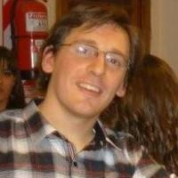
Quien soy?
Licenciado en Informática de UNPSJB
Integrante del grupo de investigación “Microcontroladores e Internet”
Evangelizador de Python en la universidad hace 5 años
Co-desarrollador de http://prymatex.org
Desarrollador web en Machinalis
Contacto con desarrollos de SCADA
en transmisión de energía eléctrica

Slide 4
Que es un SCADA?
Un SCADA es un software de adquisición y control que permite el monitoreo de procesos industriales
  Manofacturas
  Distribución de energía eléctrica
  Redes de agua
  Extracción de petroleo y gas
Monitorean y controlan dispositivos inteligentes llamados RTU, PLC o IEDs que controlan los relays, actuadores y transductores del sistema.

Slide 5
Por que un nuevo SCADA?
La mayoría de los sistemas están basados en software propietario (vendor lock-in).
Desafío de construcción con herramientas “nuevas” en el campo, pero que han sido probadas ampliamente en la industria del SaaS.
Brindar una solución para pequeños y medianos proyectos con capacidades de configuración accesibles para no informáticos (DSL)
Proveer la capacidad de integración con sistemas existentes como Control Documental o ERPs.
Experimentación con el desarrollo orientado a requerimientos con herramientas de testing.

Slide 6
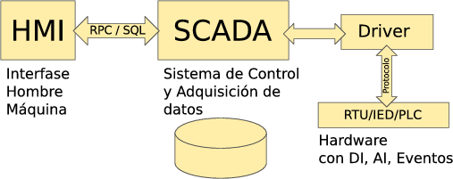
Estructura SCADA

Slide 7
SCADA (cont.)
Un SCADA utiliza uno o más protocolos de comunicación con los dispositivos inteligentes
  RS485
  DNP3
  ANS1
  ModBus
  Familia IEC
En el proyecto se desarrolló el protocolo Mara pensando en una red de bajo costo.

Slide 8
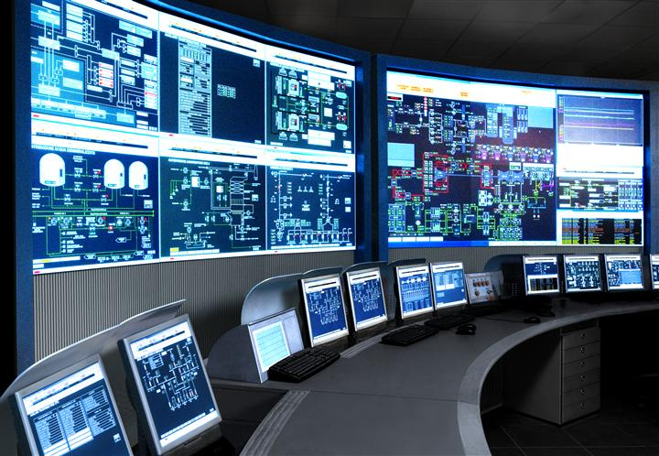
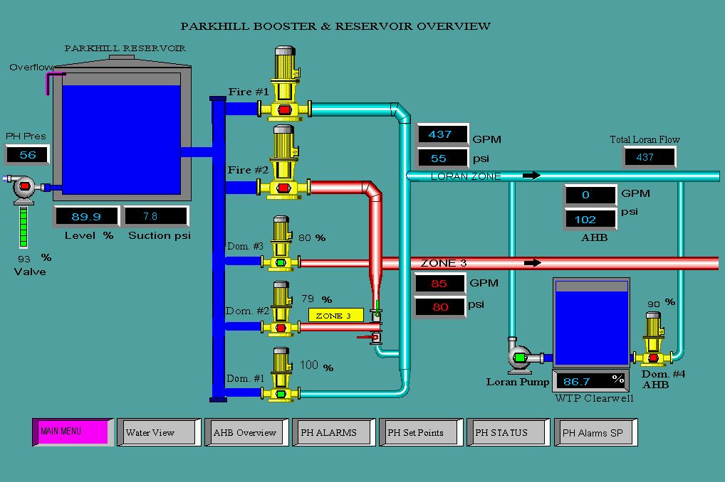
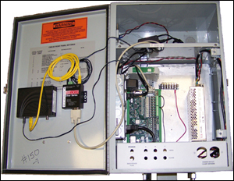
SCADAs

Slide 9
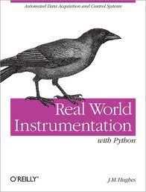
Por que Python?
Python es un lenguaje adecuado para la “instrumentación” debido a su capacidad de:
  Interacción con librerías foraneas (Ctypes, cffi, SWIG)
  Muy adecuado para el desarrollo web.
  Nivel de abstracción alto.
  Muy probado en servidores.
  Existen alternativas más Pythónicas

Slide 10
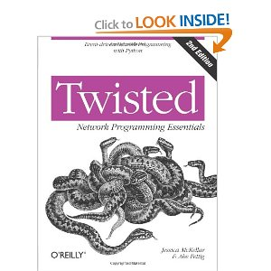
Que librerías tiene Python?
Para manejo de red:
  Twisted (Twisted Matrix
    Protocolos existentes
Construct
  DSL para definición de tramas de bytes
Django
  ORM con Migraciones
  Rápida prototipación
  Integración con GIS
Watchdog (DSL para ayuda a la alta disponibilidad)

Slide 11
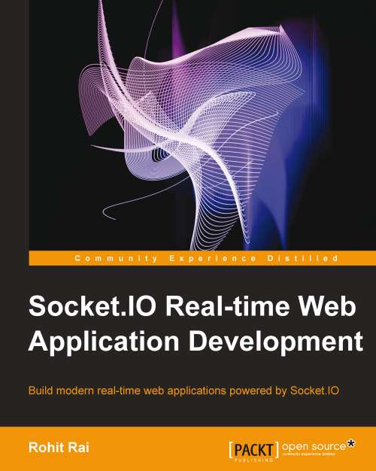


Por que HTML5
HTML5 estandariza como necesidad en los navegadores web 2 tecnologías clave:
  WebSockets
  Scalable Vector Graphics (SVG)

Slide 12
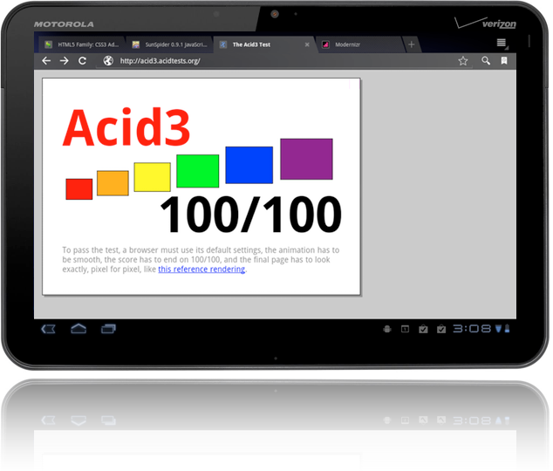
Por que HTML5 (cont)
Navegadores más sofisticados
Celulares y Tablets con capacidades de dibujo vectorial.
Gran variedad de librerías para despliegue gráfico.

Slide 13
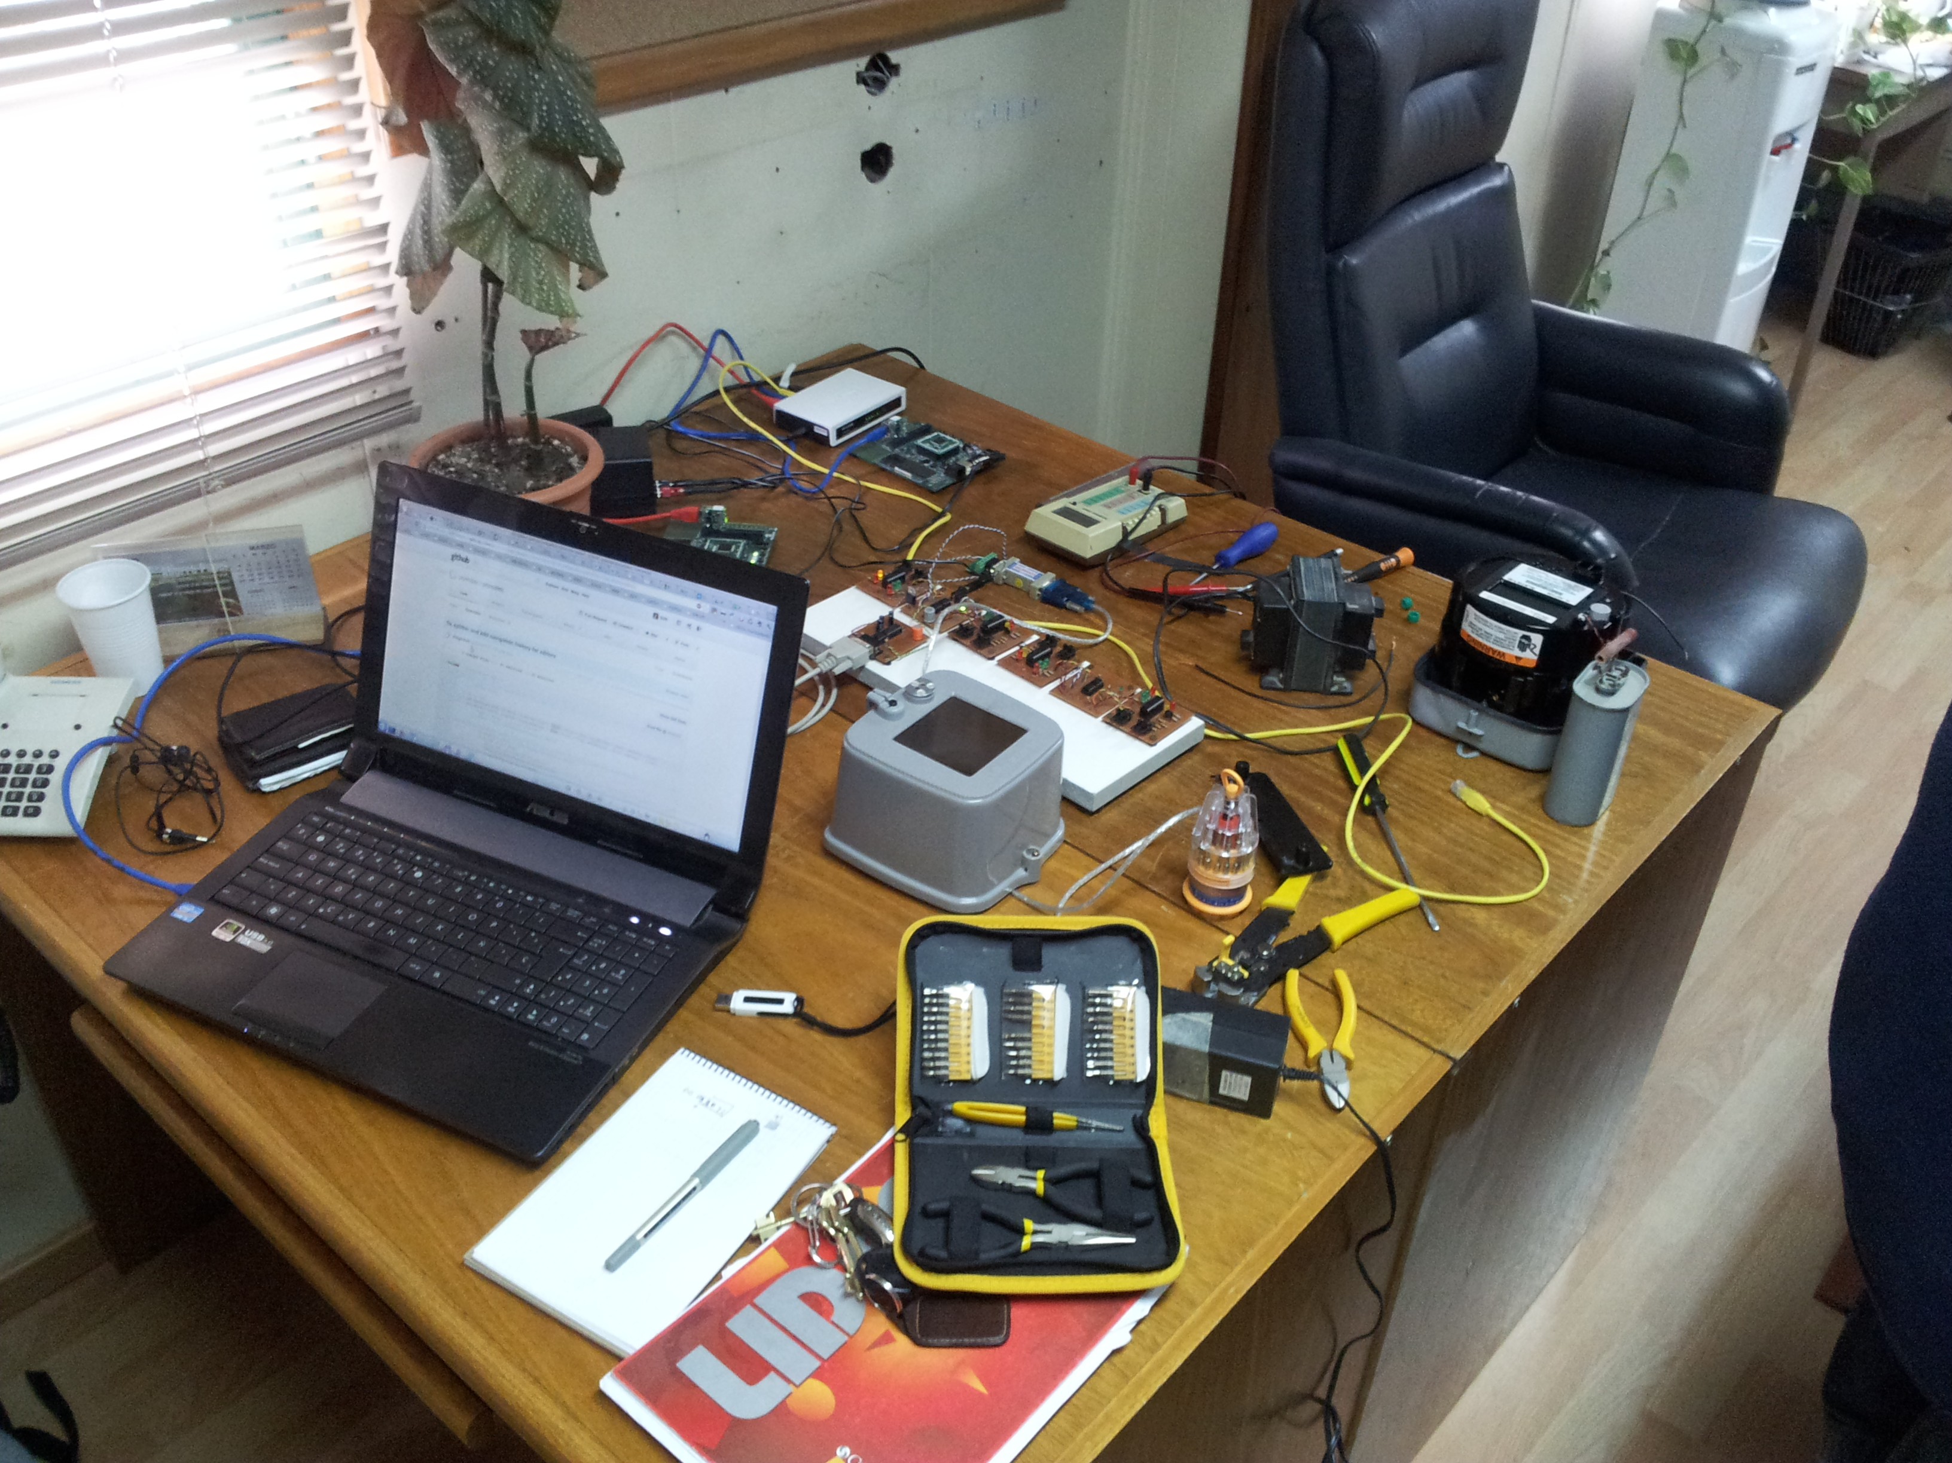
Ambiente de desarrollo

Slide 14
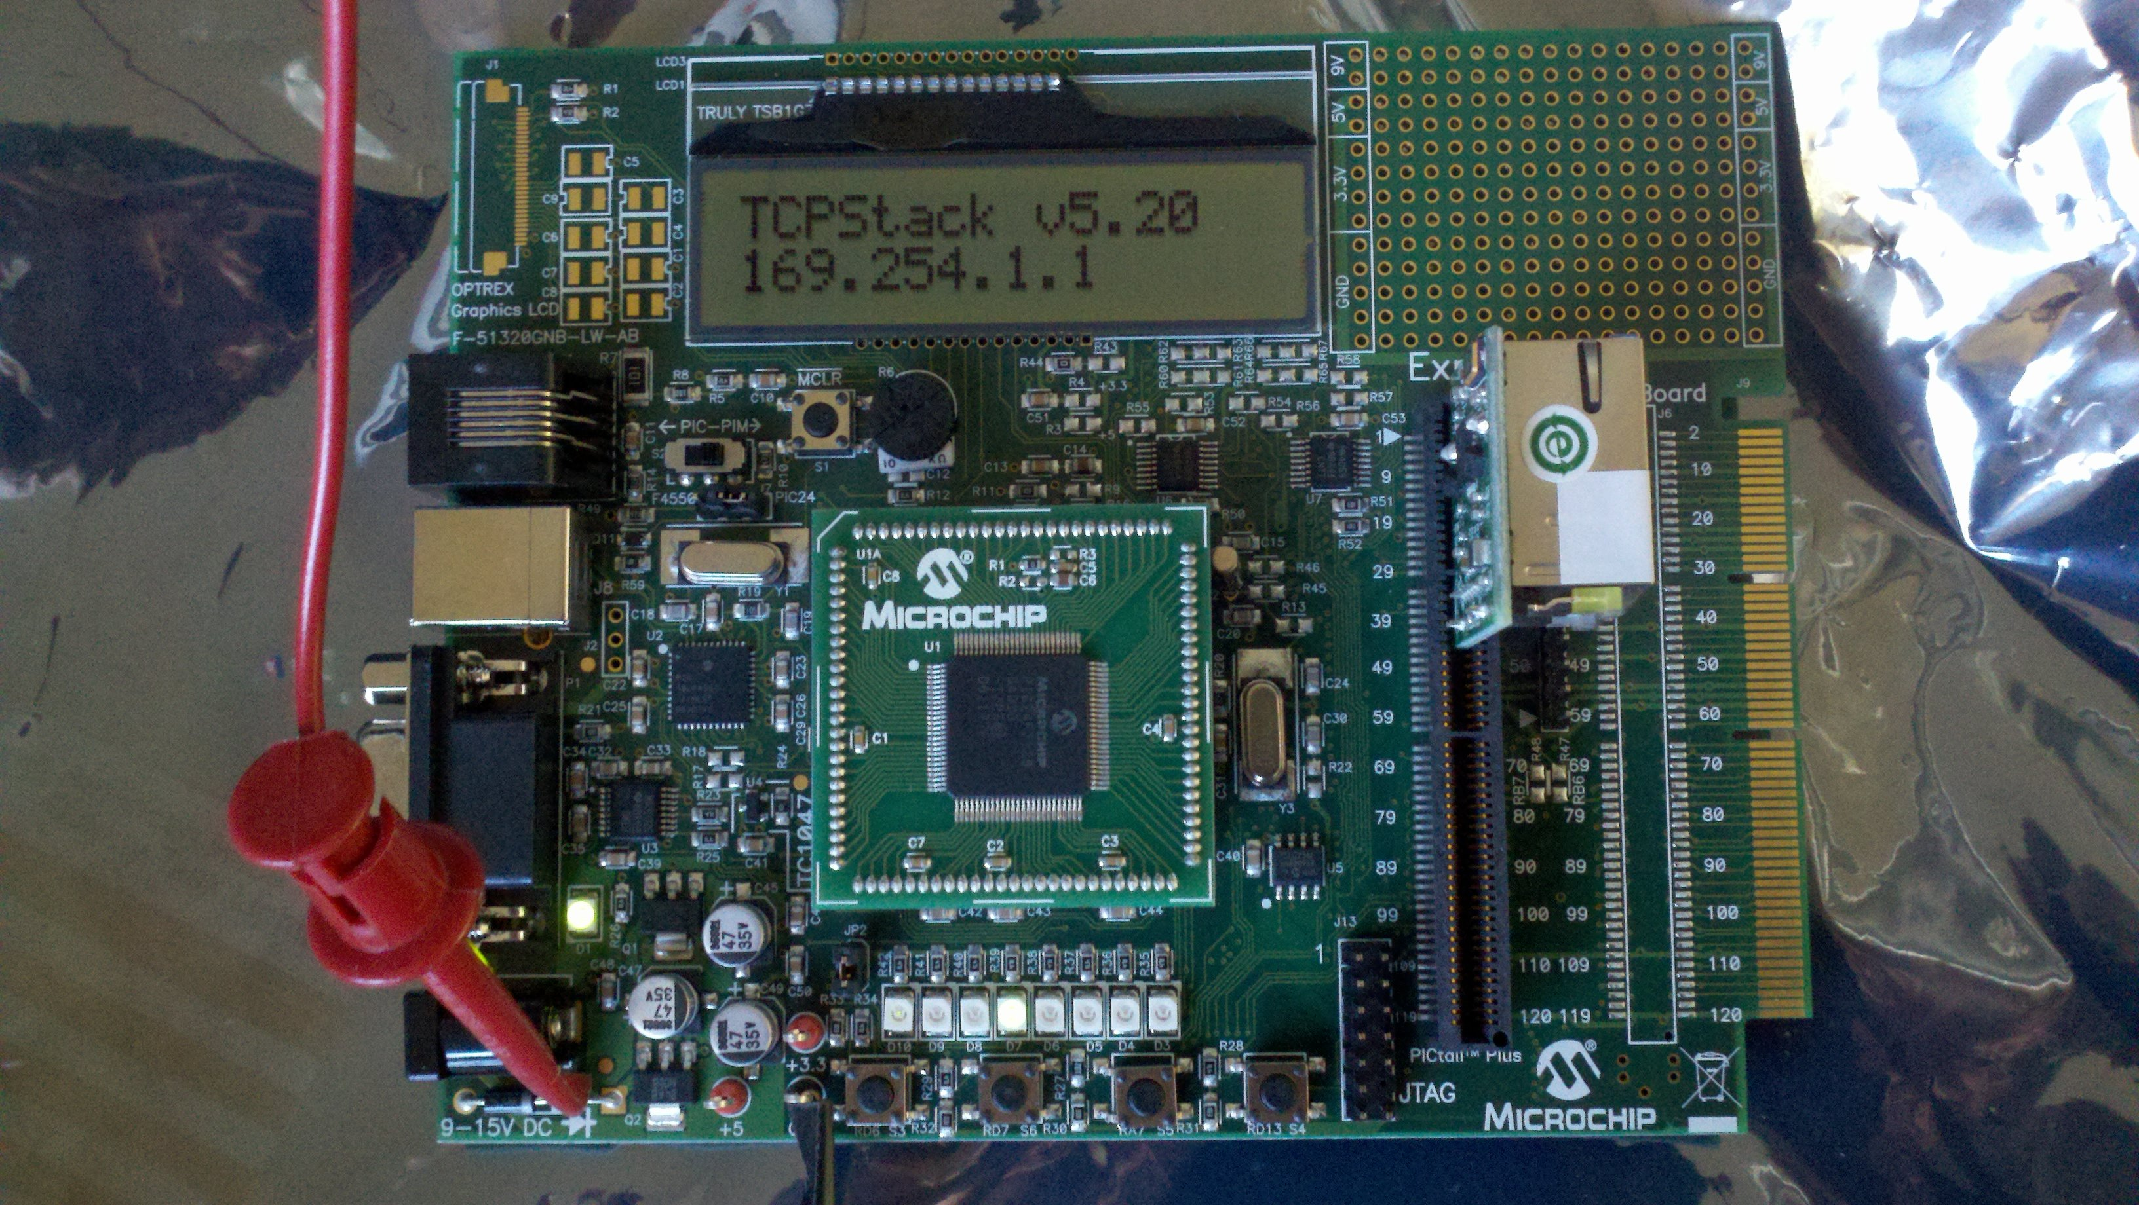
Protocolo Mara
Campos del protocolo
  Fuente
  Destino
  Longitud
  Secuencia

Slide 15
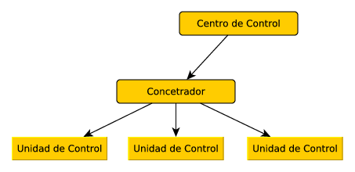
Estructura de comunicación

Slide 16
Polling de Datos
Mediante las técnicas que provee Twisted se realiza una consulta períodica a cada Concentrador almacenados en la DB.
El comando se genera con Construct y se envía por la red.
Una vez recibida la respuesta, se parsea con Construct de manera inversa y se almacena en la base de datos los estados y eventos.

Slide 17
Django
Django es un framework para aplicaciones web de contenido, sin embargo:
  Provee sistema de comandos (integración con Polling)
  ORM sencillo con manejo de señales (triggers)
  Administración incorporada
Integración de dos mundos mediante 2 procesos:
  Request/Response
  Proceso de adquisición.
Existe la posibilidad de hookear todo en un mismo event-loop para aplicaciones ad-hoc.

Slide 18
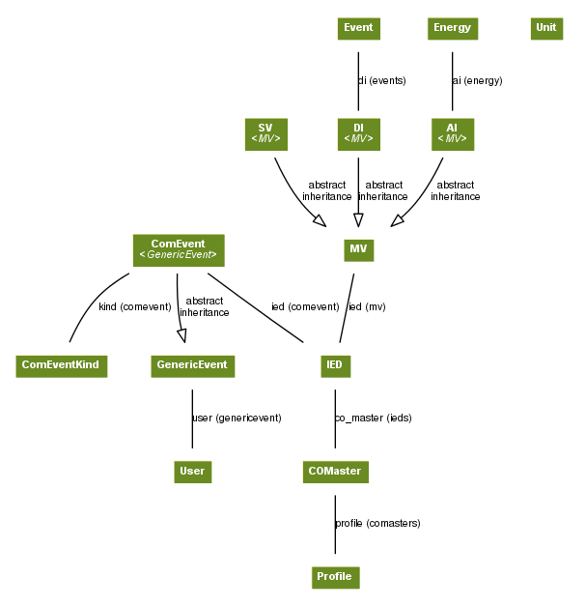
Estructura

Slide 19
Que hay en la base de datos?
Modelo inspirado en IEC61850.
Servidor
  IED
    AI
      Eventos (medición y alarma)
    DI
      Protecciones, interruptores.
    Variable Sistema

Slide 20
Problemas encontrados en el monitoreo
HMI flexible y abierto.
  SVG
Representación en tiempo real
  Utilización de los eventos del ORM a través de una cola asincrónica y websockets (SockJS)
Representación que depende de más de una entrada (digital, analógica).
  Se definió un DSL similar a una fórmula de excel que calcula la coloración de un elemento de acuerdo a más de una entrada
  Combinado con un mecanismo de señales, solo las formulas afectadas se re calculan

Slide 21
HMI
Utilización de SVG
Editor libre Inkscape
Meidate técnicas de AJAX se actualiza la interfase conforme ocurren eventos o hay cambios de estado.
Cada elemento de pantalla tiene propiedades como
  Identificador
  Clase

Slide 22
HMI acutalización periódica
Cada elemeto de pantalla neceista cambiar algún atributo cuando algo ocurre (color, texto, fondo).
Las condiciones no siempre son puramente combinaciones de AND y OR.
Se diseño un esquema de formulas donde intervienen los identificadores de cada variable del sistema (AI, DI)
Ej: SI(di.E4152B03.value,2,6)
La salida del cáluclo de una fórmula es mapeado con una tabla de cambio de atributos.
Utilización de PyParsing.

Slide 23
Tiempo Real
Cuando en el monitoreo se modifica un valor de la base de datos mediante el método save() se emite una señal que es capturada y enviada a traves de un mecanismo de IPC.
Un proceso captura esa señal y la propaga a los emisores que hallan declarado interés
El mecanismo de IPC utiliza ZeroMQ para comunicar las piezas los integrantes del sistema.

Slide 24
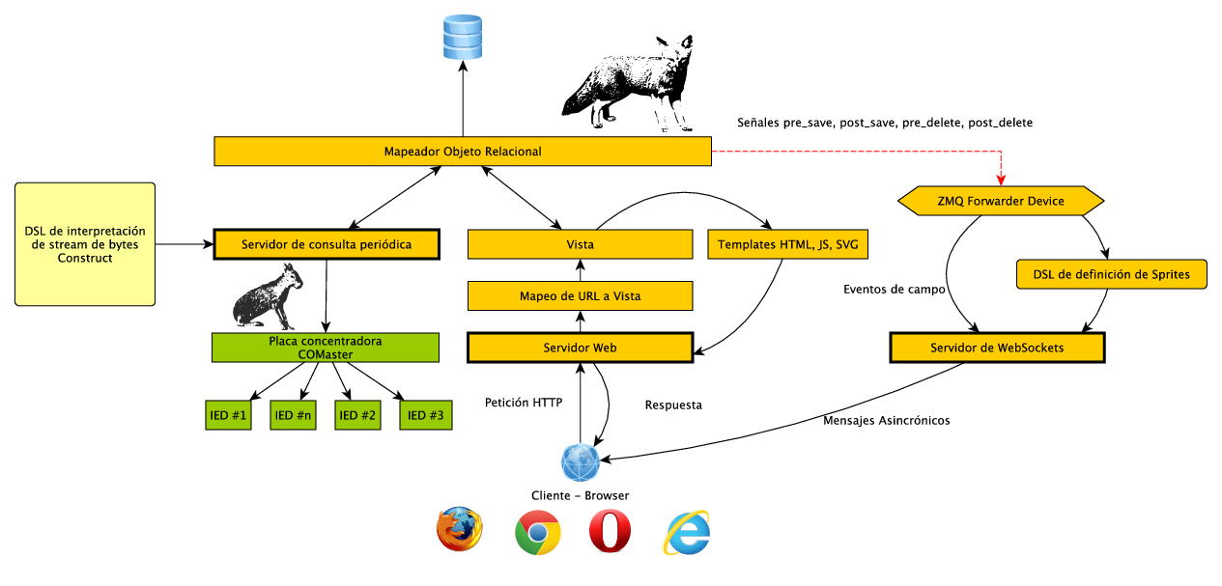
Estructura del Proyecto

Slide 25

Futuro
Diseño en línea de pantallas de monitoreo con SVGEdit (mostrar)
Diseño de formato de representación
  Vincular estímulos con objetos reutilizables.
  Widgets
Mejora del mecanismo de señales.
Integración con otras aplicaciones con interfases REST.
Utilización de Kivy para generar interfases para aplicaciones móviles.
Emisión de datos burst en mara.

Slide 26
Proyectos Similares
Mangos M2M
  Implementado en Java, buen soporte de protocolos existentes.
Linkidoki
  Aplicacdo a bombeo de agua. Python.
YouSCADA.
  Node.JS, Scada As A Service.

Slide 27
That's all folks!
Muchas Gracias!
http://github.com/D3f0/txscada
nahuel.defosse@gmail.com
@d3f0

